Slide 1
คอร์ส 15: การออกแบบที่ขับเคลื่อนด้วยประสบการณ์ของลูกค้า
(Customer Experience-Driven Design)
โมดูล 1: เส้นทางประสบการณ์ของลูกค้าที่ปราศจากความเจ็บปวด
หัวข้อที่ 4: การป้องกันความล้มเหลวที่มุ่งเน้นลูกค้า [2/2]
พิสุทธิ์ ขุมทรัพย์ (AIT), ดวงธิดา หัสดินทร ณ อยุธยา (AIT),
Tomasz Nitkiewicz (CUT), Agnieszka Ociepa-Kubicka (CUT)

Slide 2
โมดูล I
เส้นทางประสบการณ์ของลูกค้าที่ปราศจากความเจ็บปวด
บทนำสู่ประสบการณ์เศรษฐกิจ
การเดินทางของลูกค้า
เบาะแสประสบการณ์
การป้องกันความล้มเหลวที่มุ่งเน้นลูกค้า

Slide 3
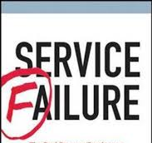
การป้องกันความล้มเหลวที่มุ่งเน้นลูกค้า
Content based on:
Labajan, R. A. A., & Koomsap, P. (2019).
Customer Journey Clue-based Service Failure Prevention.
Production Engineering Archives, 25(25), 21-34.

Slide 4
Customer Journey Clue-based Service Failure Prevention Framework
1
2
Identify potential failures according to the following service components
3
4
5
Screening and evaluation of potential failures
Prioritization
Corrective Actions
Understand Customer Journey
Inventory of customer activities, expected outcomes and touchpoints
ความล้มเหลวที่อาจเกิดขึ้นได้รับการจัดอันดับตามความสำคัญ
RPN = DOS^{k}
ความล้มเหลวที่สำคัญได้รับการแก้ไขโดยใช้การดำเนินการแก้ไขเพื่อหยุดไม่ให้เกิดขึ้น
โอกาสที่จะเกิดขึ้น
การทำงาน
ความไม่พอใจ: ความรุนแรงและการรับรู้
มนุษย์
กลศาสตร์
โอกาสในการตรวจพบ
Labajan, R. A. A., & Koomsap, P. (2019).
Customer Journey Clue-based Service Failure Prevention.
Production Engineering Archives, 25(25), 21-34.

Slide 5
การใช้งานตัวอย่างบน
การป้องกันความล้มเหลวที่มุ่งเน้นลูกค้า
ขั้นตอนการลงทะเบียน USTP
USTP: มหาวิทยาลัยวิทยาศาสตร์และเทคโนโลยีแห่งฟิลิปปินส์ตอนใต้
USTP: University of Science and Technology of Southern Philippines
Labajan, R. A. A., & Koomsap, P. (2019).
Customer Journey Clue-based Service Failure Prevention.
Production Engineering Archives, 25(25), 21-34.

Slide 6
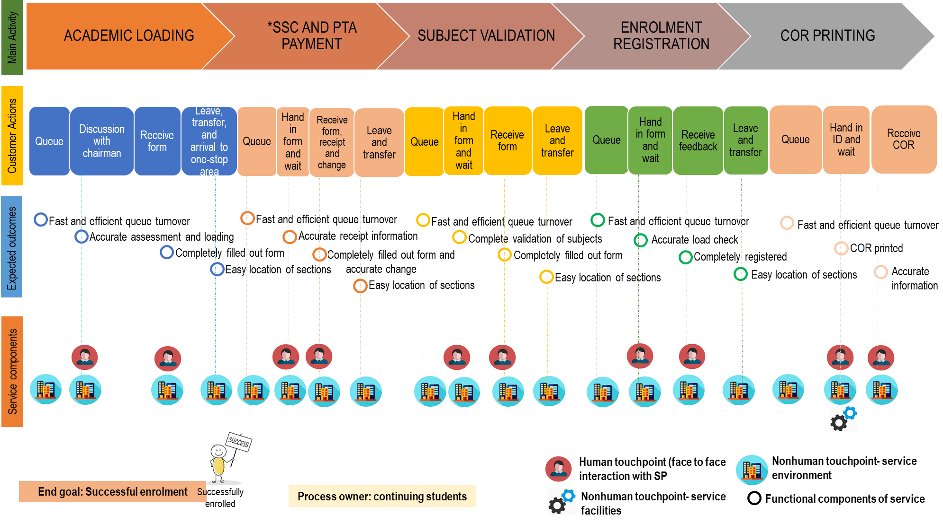
Labajan, R. A. A., & Koomsap, P. (2019).
Customer Journey Clue-based Service Failure Prevention.
Production Engineering Archives, 25(25), 21-34.

Slide 7
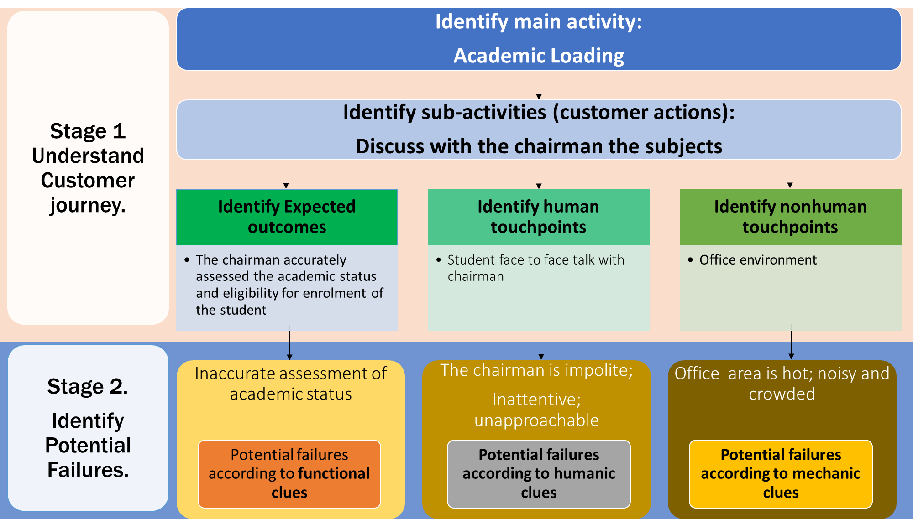
Labajan, R. A. A., & Koomsap, P. (2019).
Customer Journey Clue-based Service Failure Prevention.
Production Engineering Archives, 25(25), 21-34.

Slide 8
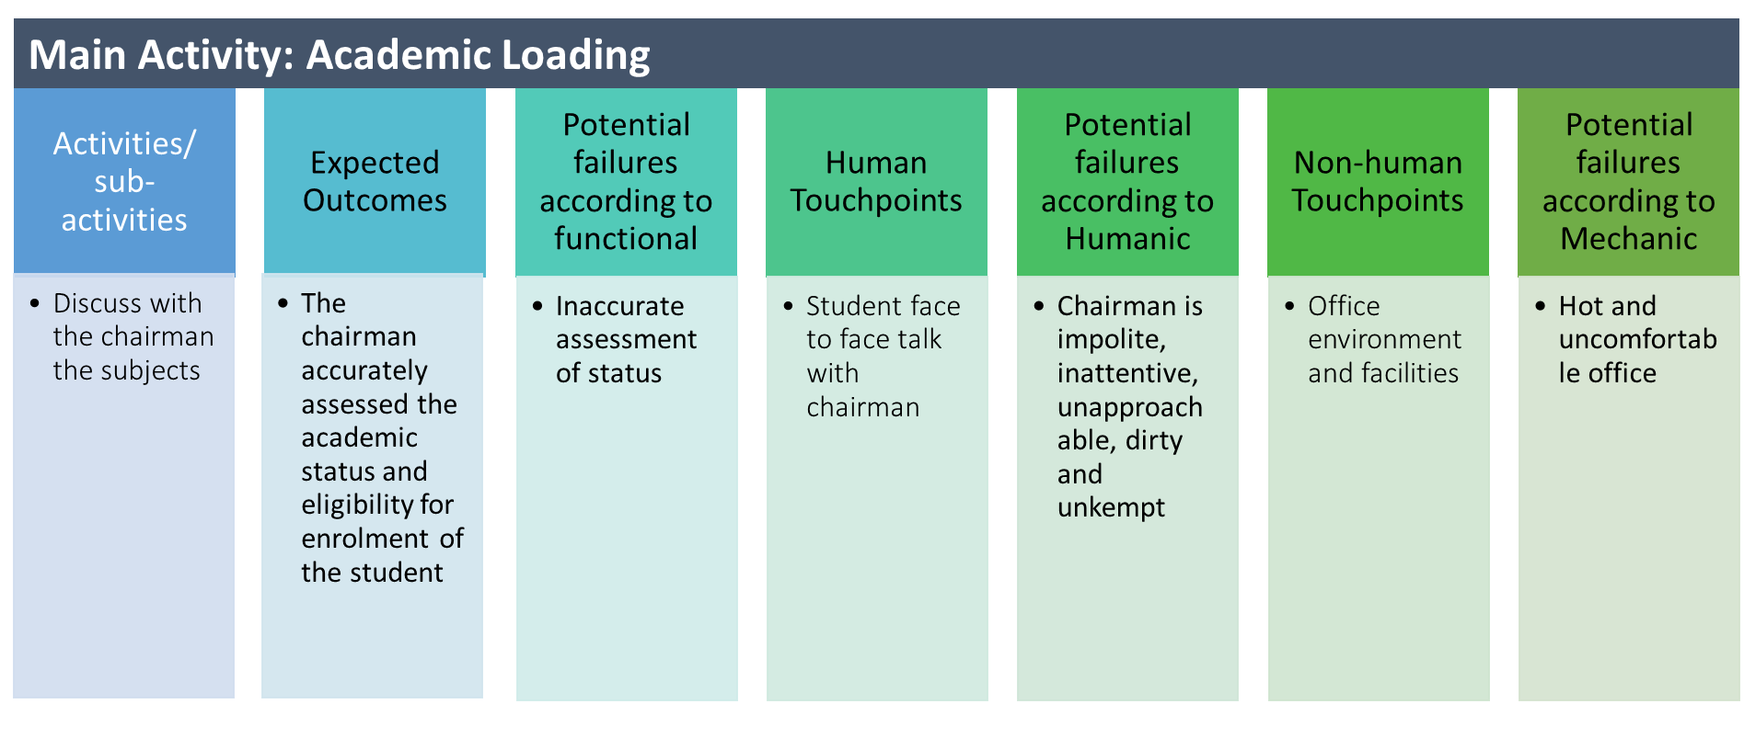
Labajan, R. A. A., & Koomsap, P. (2019).
Customer Journey Clue-based Service Failure Prevention.
Production Engineering Archives, 25(25), 21-34.

Slide 9
Labajan, R. A. A., & Koomsap, P. (2019).
Customer Journey Clue-based Service Failure Prevention.
Production Engineering Archives, 25(25), 21-34.

Slide 10
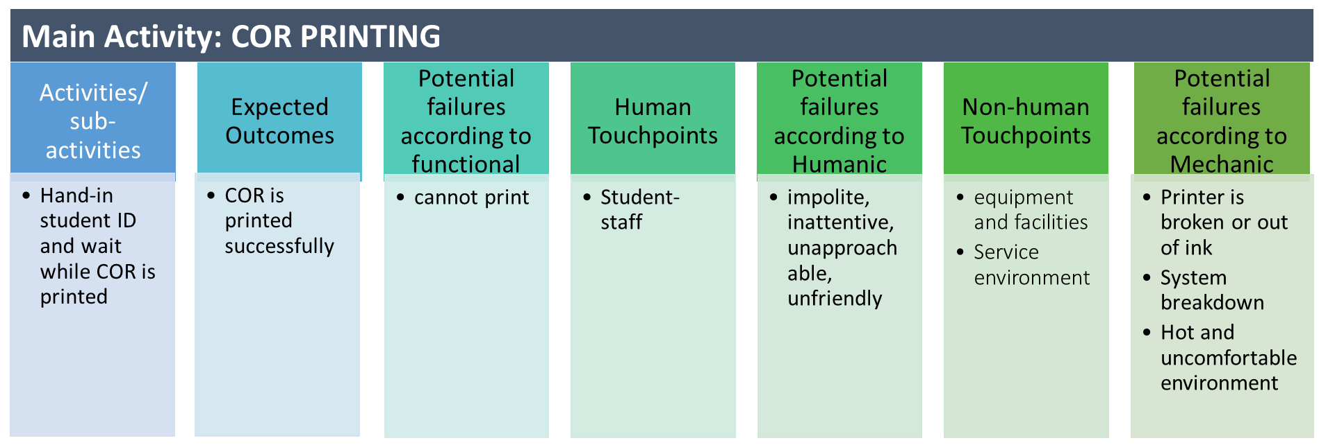
Labajan, R. A. A., & Koomsap, P. (2019).
Customer Journey Clue-based Service Failure Prevention.
Production Engineering Archives, 25(25), 21-34.

Slide 11
รายชื่อความล้มเหลวที่อาจเกิดขึ้น
 | การทำงาน
1 | เจ้าหน้าที่ไม่สามารถอัปเดตสถานการณ์ลงทะเบียนของนักเรียนในระบบ ดังนั้นนักเรียนจึงไม่สามารถพิมพ์ COR ได้และต้องกลับไปที่นายทะเบียนอีกครั้งเพื่อตรวจสอบ
2 | การเปลี่ยนแปลงที่มอบให้โดยแคชเชียร์ / พนักงานไม่ถูกต้อง
3 | เป็นการยากที่จะระบุบรรทัด / ส่วนที่ถูกต้อง
4 | คิวยาวและไม่เป็นระเบียบ
5 | ใบเสร็จแสดงจำนวนเงินที่ไม่ถูกต้อง
6 | ไม่มีใบเสร็จรับเงิน
7 | ประธานอนุญาตให้นักเรียนลงทะเบียนวิชาที่มีข้อกำหนดเบื้องต้นซึ่งยังไม่ได้ปฏิบัติตามจึงส่งผลให้การลงทะเบียนไม่ถูกต้อง
8 | ประธานไม่สามารถลงทะเบียนนักเรียนภายในจำนวนหน่วยที่อนุญาตส่งผลให้การลงทะเบียนไม่ถูกต้อง
9 | ประธานได้ประเมินสถานะทางวิชาการของนักเรียนอย่างไม่ถูกต้องและได้รับอนุญาต ลงทะเบียนแม้ว่าจะไม่มีสิทธิ์ลงทะเบียนก็ตาม จึงส่งผลให้การลงทะเบียนไม่ถูกต้อง
Labajan, R. A. A., & Koomsap, P. (2019).
Customer Journey Clue-based Service Failure Prevention.
Production Engineering Archives, 25(25), 21-34.

Slide 12
รายชื่อความล้มเหลวที่อาจเกิดขึ้น
 | การทำงาน
10 | ประธานประเมินสถานะทางวิชาการอย่างไม่ถูกต้องและป้องกันไม่ให้ลงทะเบียนแม้ว่านักเรียนจะมีสิทธิ์ลงทะเบียนโดยไม่จำเป็นก็ตาม
11 | แบบฟอร์มไม่ถูกต้องและกรอกข้อมูลไม่ครบถ้วนดังนั้นนักเรียนต้องกลับไปอีกครั้งเพื่อให้เสร็จสมบูรณ์
12 | เจ้าหน้าที่สำนักทะเบียนตรวจสอบภาระของนักเรียนอย่างไม่ถูกต้องทำให้นักเรียนกังวลโดยไม่จำเป็น
13 | หัวข้อและตารางเวลาที่แสดงใน COR แตกต่างจากหัวข้อที่ต้องการตามที่หารือกับประธาน
14 | ไม่ได้สร้างหัวข้อในระบบ (การทำธุรกรรมไม่เสร็จสมบูรณ์) ดังนั้นนักเรียนต้องกลับไปที่ประธานเพื่อเริ่มกระบวนการอีกครั้ง
15 | เจ้าหน้าที่ประเมินไม่สามารถอัปเดตสถานะการตรวจสอบความถูกต้องของนักเรียนนักเรียนจึงต้องกลับไปตรวจสอบอีกครั้ง
Labajan, R. A. A., & Koomsap, P. (2019).
Customer Journey Clue-based Service Failure Prevention.
Production Engineering Archives, 25(25), 21-34.

Slide 13
รายชื่อความล้มเหลวที่อาจเกิดขึ้น
 | มนุษย์
16 | ประธาน / เจ้าหน้าที่ปฏิบัติต่อนักเรียนอย่างไม่สุภาพ (ตะโกนหรือขึ้นเสียงแสดงกิริยาหยาบ)
17 | ประธาน / เจ้าหน้าที่ไม่เอาใจใส่ (ปฏิบัติงานอื่น ๆ ที่ไม่เกี่ยวข้องกับธุรกรรม)
18 | ประธาน / พนักงานไม่เป็นมิตรและไม่เข้าใกล้ (ไม่ยิ้ม (ทำหน้ามุ่ย)
19 | ประธาน / พนักงานรุงรังและสกปรก
 | กลศาสตร์
20 | พื้นที่จัดคิว / พื้นที่ให้บริการ / พื้นที่สำนักงานร้อนและอึดอัด
21 | นักเรียนไม่สามารถพิมพ์ได้เนื่องจากเครื่องพิมพ์และคอมพิวเตอร์ไม่ทำงาน
22 | ระบบหยุดทำงานเพื่อป้องกันไม่ให้นักเรียนที่ลงทะเบียนพิมพ์สำเร็จ
Labajan, R. A. A., & Koomsap, P. (2019).
Customer Journey Clue-based Service Failure Prevention.
Production Engineering Archives, 25(25), 21-34.

Slide 14
ด่าน 3 - การคัดกรองและการประเมินความล้มเหลวที่อาจเกิดขึ้น
Occurrence
Severity
Customer Perception
Detection
Labajan, R. A. A., & Koomsap, P. (2019).
Customer Journey Clue-based Service Failure Prevention.
Production Engineering Archives, 25(25), 21-34.

Slide 15
 | ความล้มเหลวที่อาจเกิดขึ้น | ความถี่ของความบังเอิญ
ไม่ | เมื่อคุณให้บริการลงทะเบียนคุณเคยพบกับสถานการณ์ต่อไปนี้หรือไม่? | 1 | 2 | 3 | 4 | 5 | 6 | 7 | 8 | 9
 |  | ไม่น่าเป็นไปได้ | หายาก | น้อยมาก | ไม่กี่ | เป็นครั้งคราว | ปานกลาง | สูงปานกลาง | สูง | สูงมาก
1 | เจ้าหน้าที่ทะเบียนไม่สามารถอัปเดตสถานะการลงทะเบียนของนักเรียนในระบบดังนั้นนักเรียนจึงไม่สามารถพิมพ์ COR ได้และต้องกลับไปที่นายทะเบียนอีกครั้งเพื่อตรวจสอบ |  | 4
2 | จำนวนเงินทอนที่มอบให้โดยแคชเชียร์ / พนักงานไม่ถูกต้อง | 2 | 1
3 | เป็นการยากที่จะระบุ / ค้นหาเส้น / ส่วนที่ถูกต้องในโรงยิม | 3 | 3 | 2 | 2 | 2 | 2
4 | คิวยาวและไม่เป็นระเบียบ | 6 | 7 | 1 | 2 | 3 | 2 | 1 | 2 | 1
5 | ใบเสร็จแสดงจำนวนเงินที่ไม่ถูกต้อง |  | 3
6 | ไม่มีใบเสร็จรับเงิน | 1 | 2
7 | ประธานปล่อยให้นักเรียนลงทะเบียนวิชาที่มีข้อกำหนดเบื้องต้นซึ่งยังไม่ได้ปฏิบัติตามข้อกำหนดโดยไม่ถูกต้องจึงทำให้ไม่ได้ลงทะเบียนการลงทะเบียน | 5 | 2 | 3 | 3 | 1 |  |  |  | 1
8 | ประธานไม่สามารถลงทะเบียนนักเรียนภายในจำนวนหน่วยที่อนุญาตส่งผลให้ไม่ลงทะเบียนการลงทะเบียน | 5 | 7 | 1 | 1 |  | 1
9 | ประธานประเมินสถานะทางวิชาการของนักเรียนอย่างไม่ถูกต้องว่า "ไม่ถูกคัดออก" ทำให้นักเรียนสามารถลงทะเบียนได้แม้ว่าจะไม่มีสิทธิ์ลงทะเบียนก็ตาม จึงส่งผลให้ไม่มีการลงทะเบียนการลงทะเบียน | 5 | 3 | 1 | 1 | 3 | 1 | 1
10 | ประธานประเมินสถานะทางวิชาการของนักเรียนโดยไม่ถูกต้อง "ตามที่คัดมา" ดังนั้นจึงป้องกันไม่ให้นักเรียนลงทะเบียนแม้ว่านักเรียนจะมีสิทธิ์ลงทะเบียน จึงทำให้นักเรียนกังวลโดยไม่จำเป็น | 5 | 3 | 1 | 1 |  |  | 1
11 | แบบฟอร์มการลงทะเบียนไม่ถูกต้องและกรอกข้อมูลไม่ครบถ้วนดังนั้นนักเรียนต้องกลับไปอีกครั้งเพื่อให้กรอก | 8 | 4 | 1 | 1 | 3
12 | เจ้าหน้าที่สำนักทะเบียนตรวจสอบภาระของนักเรียนอย่างไม่ถูกต้องทำให้นักเรียนกังวลโดยไม่จำเป็น | 3 |  | 1
13 | หัวข้อและตารางเวลาที่แสดงใน COR แตกต่างจากหัวข้อที่ต้องการตามที่หารือกับประธาน | 4 | 3 |  |  | 4
14 | ไม่ได้สร้างหัวข้อในระบบ (การทำธุรกรรมไม่เสร็จสมบูรณ์) ดังนั้นนักเรียนต้องกลับไปที่ประธานเพื่อเริ่มกระบวนการอีกครั้ง | 8 | 1 |  | 2
15 | เจ้าหน้าที่ประเมินไม่สามารถอัปเดตสถานะการตรวจสอบความถูกต้องของนักเรียนนักเรียนจึงต้องกลับไปตรวจสอบอีกครั้ง |  | 1 | 2 |  | 1
16 | ระบบ (SIS) หยุดทำงานเพื่อป้องกันไม่ให้นักเรียนที่ลงทะเบียนพิมพ์สำเร็จ |  | 1 | 1 | 1
17 | ประธาน / เจ้าหน้าที่ปฏิบัติต่อนักเรียนอย่างหยาบคาย (ตะโกนหรือขึ้นเสียงแสดงกิริยาหยาบ) | 21 | 3 |  |  | 1
18 | ประธาน / เจ้าหน้าที่ไม่เอาใจใส่ (ปฏิบัติงานอื่น ๆ ที่ไม่เกี่ยวข้องกับธุรกรรม) | 18 | 2 | 3 | 1 |  |  | 1
19 | ประธาน / พนักงานไม่เป็นมิตรและไม่เข้าใกล้ (ไม่ยิ้ม (ทำหน้ามุ่ย) | 18 | 3 | 3 |  | 1
20 | ประธาน / พนักงานรุงรังและสกปรก | 19 | 2 | 3 |  | 1
21 | พื้นที่จัดคิว / พื้นที่ให้บริการ / พื้นที่สำนักงานร้อนและอึดอัด | 11 | 3 |  |  | 3 | 2 | 2 | 1 | 3
22 | นักเรียนไม่สามารถพิมพ์ได้เนื่องจากเครื่องพิมพ์และคอมพิวเตอร์ไม่ทำงาน | 2 |  |  |  | 1
การประเมินของ การเกิดขึ้น
Occurrence
Service Provider (11 chairmen, 4 registrar and assessment staff, 3 ICT and PTA/SSC staff)
Labajan, R. A. A., & Koomsap, P. (2019).
Customer Journey Clue-based Service Failure Prevention.
Production Engineering Archives, 25(25), 21-34.

Slide 16
 | ความล้มเหลวที่อาจเกิดขึ้น | โอกาสในการตรวจพบ
ไม่ | สามารถตรวจจับสถานการณ์ต่อไปนี้ได้อย่างไรก่อนที่จะเกิดขึ้น | 1 | 2 | 3 | 4 | 5 | 6 | 7 | 8 | 9
 |  | เกือบจะแน่นอน | สูงมาก | สูง | ปานกลาง | ต่ำ | ต่ำมาก | ระยะไกล | ห่างไกลมาก | ไม่แน่นอน
1 | เจ้าหน้าที่ทะเบียนไม่สามารถอัปเดตสถานะการลงทะเบียนของนักเรียนในระบบดังนั้นนักเรียนจึงไม่สามารถพิมพ์ COR ได้และต้องกลับไปที่นายทะเบียนอีกครั้งเพื่อตรวจสอบ |  |  |  |  |  | 1 |  | 3
2 | จำนวนเงินทอนที่มอบให้โดยแคชเชียร์ / พนักงานไม่ถูกต้อง |  |  |  |  |  |  | 1 |  | 2
3 | เป็นการยากที่จะระบุ / ค้นหาเส้น / ส่วนที่ถูกต้องในโรงยิม | 2 |  |  | 5 | 1 | 2 | 2 | 1 | 1
4 | คิวยาวและไม่เป็นระเบียบ | 1 | 3 | 4 | 6 | 6 | 2 | 1 | 1 | 1
5 | ใบเสร็จแสดงจำนวนเงินที่ไม่ถูกต้อง |  |  |  | 1 | 2
6 | ไม่มีใบเสร็จรับเงิน |  |  |  |  | 1 |  |  |  | 2
7 | ประธานอนุญาตให้นักเรียนทำผิด ลงทะเบียน วิชาที่มีข้อกำหนดเบื้องต้นซึ่งยังไม่ได้ปฏิบัติตามจึงส่งผลให้ไม่มีการลงทะเบียนการลงทะเบียน | 2 | 1 | 1 |  |  | 5 | 1 | 1
8 | ประธานไม่สามารถลงทะเบียนนักเรียนภายในจำนวนหน่วยที่อนุญาตส่งผลให้ไม่ลงทะเบียนการลงทะเบียน | 1 | 2 |  | 1 |  | 5 | 1 | 1
9 | ประธานประเมินสถานะทางวิชาการของนักเรียนอย่างไม่ถูกต้องว่า "ไม่ถูกคัดออก" ที่อนุญาตให้นักเรียนทำ ลงทะเบียน แม้ว่าจะไม่มีสิทธิ์ก็ตาม ลงทะเบียน; จึงส่งผลให้ไม่มีการลงทะเบียนการลงทะเบียน | 1 | 1 | 3 | 1 | 1 |  | 2 | 2
10 | ประธานได้ประเมินสถานะทางวิชาการของนักเรียนอย่างไม่ถูกต้อง "ตามที่คัดมา" จึงทำให้นักเรียนไม่สามารถลงทะเบียนได้แม้ว่านักเรียนจะมีสิทธิ์ ลงทะเบียน; จึงทำให้นักเรียนกังวลโดยไม่จำเป็น | 1 | 1 |  | 1 | 1 | 2 | 3 | 2
11 | แบบฟอร์มการลงทะเบียนไม่ถูกต้องและกรอกข้อมูลไม่ครบถ้วนดังนั้นนักเรียนต้องกลับไปอีกครั้งเพื่อให้กรอก | 1 | 1 |  | 1 | 1 | 5 | 3 | 3 | 2
12 | เจ้าหน้าที่สำนักทะเบียนตรวจสอบภาระของนักเรียนอย่างไม่ถูกต้องทำให้นักเรียนกังวลโดยไม่จำเป็น |  |  |  |  |  |  | 1 | 3
13 | หัวข้อและตารางเวลาที่แสดงใน COR แตกต่างจากหัวข้อที่ต้องการตามที่หารือกับประธาน | 1 |  |  | 2 | 2 | 1 | 3 | 2
14 | ไม่ได้สร้างหัวข้อในระบบ (การทำธุรกรรมไม่เสร็จสมบูรณ์) ดังนั้นนักเรียนต้องกลับไปที่ประธานเพื่อเริ่มกระบวนการอีกครั้ง | 1 |  | 1 | 1 | 2 | 1 | 1 | 3 | 1
15 | เจ้าหน้าที่ประเมินไม่สามารถอัปเดตสถานะการตรวจสอบความถูกต้องของนักเรียนนักเรียนจึงต้องกลับไปตรวจสอบอีกครั้ง |  |  |  |  |  | 1 | 2 | 1
16 | ระบบ (SIS) หยุดทำงานเพื่อป้องกันไม่ให้นักเรียนที่ลงทะเบียนพิมพ์สำเร็จ |  |  |  |  |  | 1 | 1 |  | 1
17 | ประธาน / เจ้าหน้าที่ปฏิบัติต่อนักเรียนอย่างหยาบคาย (ตะโกนหรือขึ้นเสียงแสดงกิริยาหยาบ) | 2 | 1 |  | 3 |  | 1 | 4 | 6 | 8
18 | ประธาน / เจ้าหน้าที่ไม่เอาใจใส่ (ปฏิบัติงานอื่น ๆ ที่ไม่เกี่ยวข้องกับธุรกรรม) | 2 | 1 |  | 1 | 2 | 2 | 3 | 9 | 5
19 | ประธาน / พนักงานไม่เป็นมิตรและไม่เข้าใกล้ (ไม่ยิ้ม (ทำหน้ามุ่ย) | 3 |  |  | 2 | 3 | 2 | 2 | 7 | 6
20 | ประธาน / พนักงานรุงรังและสกปรก | 3 | 1 |  | 3 | 1 | 1 | 1 | 8 | 7
21 | พื้นที่จัดคิว / พื้นที่ให้บริการ / พื้นที่สำนักงานร้อนและอึดอัด | 3 | 4 | 2 | 6 |  | 2 |  | 5 | 3
22 | นักเรียนไม่สามารถพิมพ์ได้เนื่องจากเครื่องพิมพ์และคอมพิวเตอร์ไม่ทำงาน |  | 1 | 1 |  |  |  |  |  | 1
การประเมินของ การตรวจจับ
Detection
Service Provider (11 chairmen, 4 registrar and assessment staff, 3 ICT and PTA/SSC staff)
Labajan, R. A. A., & Koomsap, P. (2019).
Customer Journey Clue-based Service Failure Prevention.
Production Engineering Archives, 25(25), 21-34.

Slide 17
 | ความล้มเหลวที่อาจเกิดขึ้น | ความรุนแรง ผลกระทบ
ไม่ | หากสถานการณ์ต่อไปนี้เกิดขึ้นกับคุณความไม่พอใจของคุณจะมีผลมากแค่ไหน? | 1 | 2 | 3 | 4 | 5 | 6 | 7 | 8 | 9
 |  | ไม่มีผลกระทบ | ไม่รำคาญ | รำคาญเล็กน้อย | ความรำคาญเล็กน้อย | ความไม่พอใจบางอย่าง | ไม่สบาย | ไม่พอใจ | ไม่พอใจมาก | ผลกระทบที่เป็นอันตราย
1 | เจ้าหน้าที่ทะเบียนไม่สามารถอัปเดตสถานะการลงทะเบียนของนักเรียนในระบบดังนั้นนักเรียนจึงไม่สามารถพิมพ์ COR ได้และต้องกลับไปที่นายทะเบียนอีกครั้งเพื่อตรวจสอบ | 7 | 2 | 26 | 14 | 28 | 17 | 17 | 2 | 7
2 | จำนวนเงินทอนที่มอบให้โดยแคชเชียร์ / พนักงานไม่ถูกต้อง | 25 | 8 | 17 | 19 | 18 | 14 | 10 | 7 | 4
3 | เป็นการยากที่จะระบุ / ค้นหาเส้น / ส่วนที่ถูกต้องในโรงยิม | 16 | 16 | 28 | 18 | 16 | 13 | 8 | 4 | 2
4 | คิวยาวและไม่เป็นระเบียบ | 11 | 3 | 20 | 20 | 23 | 22 | 7 | 10 | 5
5 | ใบเสร็จแสดงจำนวนเงินที่ไม่ถูกต้อง | 22 | 5 | 12 | 13 | 29 | 13 | 15 | 8 | 4
6 | ไม่มีใบเสร็จรับเงิน | 21 | 5 | 11 | 8 | 22 | 22 | 16 | 5 | 11
7 | ประธานอนุญาตให้นักเรียนทำผิด ลงทะเบียน วิชาที่มีข้อกำหนดเบื้องต้นซึ่งยังไม่ได้ปฏิบัติตามจึงส่งผลให้ไม่มีการลงทะเบียนการลงทะเบียน | 17 | 15 | 9 | 7 | 17 | 13 | 23 | 13 | 5
8 | ประธานไม่สามารถลงทะเบียนนักเรียนภายในจำนวนหน่วยที่อนุญาตส่งผลให้ไม่ลงทะเบียนการลงทะเบียน | 14 | 7 | 15 | 6 | 15 | 18 | 17 | 20 | 7
9 | ประธานประเมินสถานะทางวิชาการของนักเรียนอย่างไม่ถูกต้องว่า "ไม่ถูกคัดออก" ที่อนุญาตให้นักเรียนทำ ลงทะเบียน แม้ว่าจะไม่มีสิทธิ์ก็ตาม ลงทะเบียน; จึงส่งผลให้ไม่มีการลงทะเบียนการลงทะเบียน | 15 | 10 | 19 | 7 | 16 | 20 | 14 | 10 | 7
10 | ประธานได้ประเมินสถานะทางวิชาการของนักเรียนอย่างไม่ถูกต้อง "ตามที่คัดมา" จึงทำให้นักเรียนไม่สามารถลงทะเบียนได้แม้ว่านักเรียนจะมีสิทธิ์ ลงทะเบียน; จึงทำให้นักเรียนกังวลโดยไม่จำเป็น | 12 | 18 | 15 | 11 | 12 | 20 | 12 | 12 | 8
11 | แบบฟอร์มการลงทะเบียนไม่ถูกต้องและกรอกข้อมูลไม่ครบถ้วนดังนั้นนักเรียนต้องกลับไปอีกครั้งเพื่อให้กรอก | 13 | 6 | 22 | 8 | 21 | 22 | 13 | 8 | 5
12 | เจ้าหน้าที่สำนักทะเบียนตรวจสอบภาระของนักเรียนอย่างไม่ถูกต้องทำให้นักเรียนกังวลโดยไม่จำเป็น | 11 | 8 | 14 | 17 | 28 | 16 | 15 | 8 | 4
13 | หัวข้อและตารางเวลาที่แสดงใน COR แตกต่างจากหัวข้อที่ต้องการตามที่หารือกับประธาน | 10 | 7 | 13 | 13 | 25 | 23 | 16 | 8 | 5
14 | ไม่ได้สร้างหัวข้อในระบบ (การทำธุรกรรมไม่เสร็จสมบูรณ์) ดังนั้นนักเรียนต้องกลับไปที่ประธานเพื่อเริ่มกระบวนการอีกครั้ง | 7 | 7 | 10 | 12 | 17 | 23 | 27 | 11 | 7
15 | เจ้าหน้าที่ประเมินไม่สามารถอัปเดตสถานะการตรวจสอบความถูกต้องของนักเรียนนักเรียนจึงต้องกลับไปตรวจสอบอีกครั้ง | 5 | 4 | 23 | 7 | 27 | 22 | 14 | 10 | 8
16 | ระบบ (SIS) หยุดทำงานเพื่อป้องกันไม่ให้นักเรียนที่ลงทะเบียนพิมพ์สำเร็จ | 8 | 4 | 17 | 18 | 24 | 16 | 11 | 11 | 13
17 | ประธาน / เจ้าหน้าที่ปฏิบัติต่อนักเรียนอย่างหยาบคาย (ตะโกนหรือขึ้นเสียงแสดงกิริยาหยาบ) | 10 | 5 | 11 | 11 | 14 | 21 | 17 | 22 | 10
18 | ประธาน / เจ้าหน้าที่ไม่เอาใจใส่ (ปฏิบัติงานอื่น ๆ ที่ไม่เกี่ยวข้องกับธุรกรรม) | 16 | 8 | 9 | 11 | 14 | 18 | 27 | 12 | 7
19 | ประธาน / พนักงานไม่เป็นมิตรและไม่เข้าใกล้ (ไม่ยิ้ม (ทำหน้ามุ่ย) | 13 | 11 | 9 | 7 | 11 | 21 | 21 | 18 | 9
20 | ประธาน / พนักงานรุงรังและสกปรก | 22 | 10 | 10 | 13 | 18 | 15 | 14 | 12 | 5
21 | พื้นที่จัดคิว / พื้นที่ให้บริการ / พื้นที่สำนักงานร้อนและอึดอัด | 7 | 6 | 17 | 9 | 21 | 19 | 13 | 18 | 9
22 | นักเรียนไม่สามารถพิมพ์ได้เนื่องจากเครื่องพิมพ์และคอมพิวเตอร์ไม่ทำงาน | 9 | 8 | 17 | 10 | 9 | 30 | 20 | 4 | 14
การประเมินของ ความรุนแรง
Severity
Customer (122 continuing student response)
Labajan, R. A. A., & Koomsap, P. (2019).
Customer Journey Clue-based Service Failure Prevention.
Production Engineering Archives, 25(25), 21-34.

Slide 18
การประเมินการรับรู้ของลูกค้า (Kano)
คะแนน Kano
= ย้อนกลับน่าสนใจ
= -1
ความต้องการของลูกค้า |  | บวก
 |  | ดีใจ | พอใจ | เป็นกลาง | ไม่พอใจ | ผิดหวัง
เชิงลบ | ดีใจ
 | พอใจ
 | เป็นกลาง | R_{A} = -1 | I = 0 | I = 0
 | ไม่พอใจ | R_{A} = -1 | I = 0 | I = 0
 | ผิดหวัง | R_{o} = +1 | R_{M} = +2 | R_{M} = +2 | R_{M} = +2
Labajan, R. A. A., & Koomsap, P. (2019).
Customer Journey Clue-based Service Failure Prevention.
Production Engineering Archives, 25(25), 21-34.
ชาฮิน, A. (2004). การรวม FMEA และโมเดล KanoInternational Journal of Quality & Reliability Management.

Slide 19
Perception of customer to failure (Kano)
Customer (128 continuing student response)
Labajan, R. A. A., & Koomsap, P. (2019).
Customer Journey Clue-based Service Failure Prevention.
Production Engineering Archives, 25(25), 21-34.

Slide 20
ด่าน 4 -
การจัดลำดับความสำคัญ
RPN = DOS^{k}
Severity, S
Occurrence, O
Detection, D
Customer perception to failure,k
Potential Failure
The chairman/ staff treats student impolitely
Reverse kano score, k
1
Severity score, s
8
Occurrence Score
Detection Score
1
RPNc
9
72
Labajan, R. A. A., & Koomsap, P. (2019).
Customer Journey Clue-based Service Failure Prevention.
Production Engineering Archives, 25(25), 21-34.

Slide 21
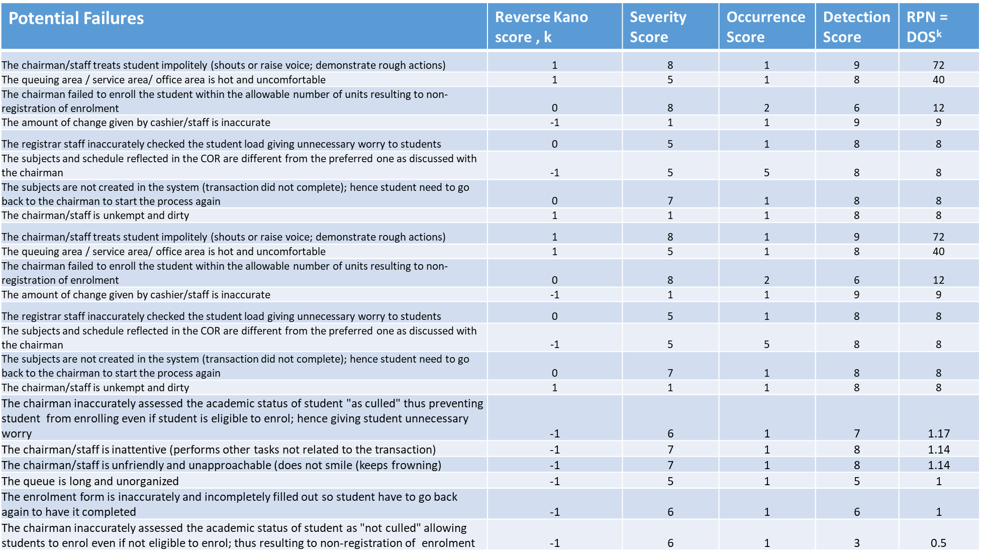
Labajan, R. A. A., & Koomsap, P. (2019).
Customer Journey Clue-based Service Failure Prevention.
Production Engineering Archives, 25(25), 21-34.

Slide 22
ด่าน 4 -
การดำเนินการแก้ไข
Study potential failure
Identify possible causes
Recommend corrective actions
Labajan, R. A. A., & Koomsap, P. (2019).
Customer Journey Clue-based Service Failure Prevention.
Production Engineering Archives, 25(25), 21-34.

Slide 23
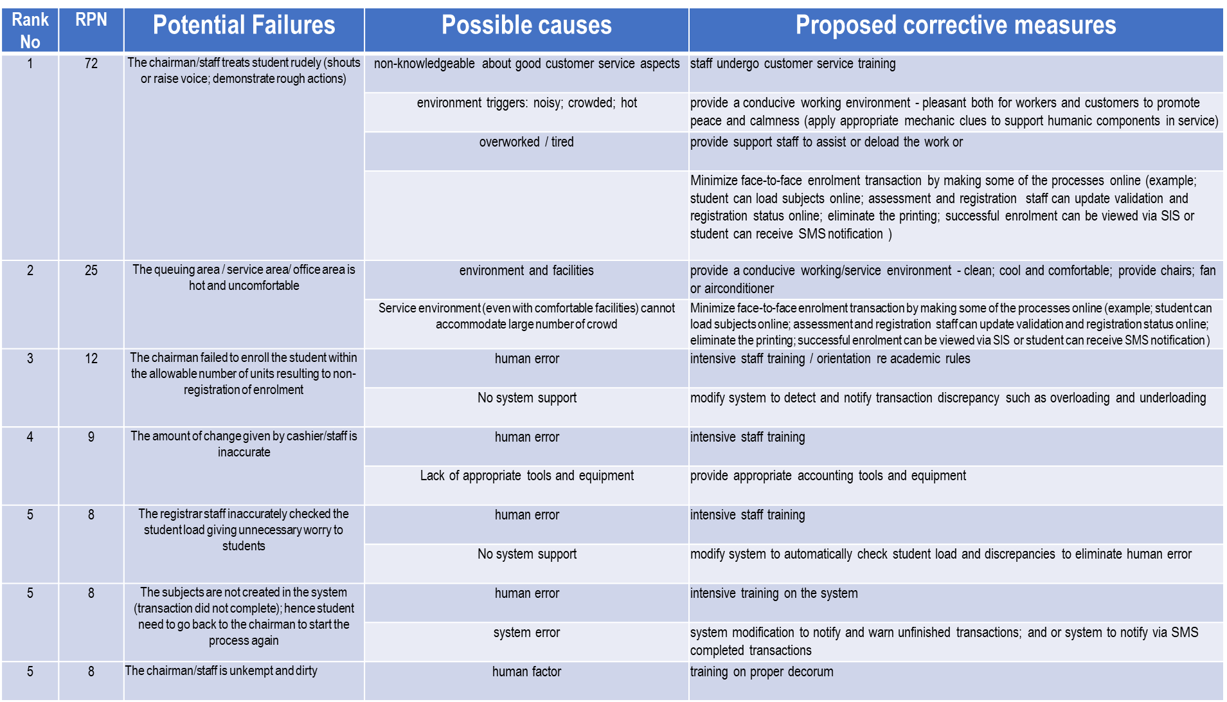
The chairman/staff treats student impolitely
Possible Cause
non-knowledgeable about good customer service aspects
environment triggers: noisy; crowded; hot working conditions
Proposed corrective action
customer service training
provide a conducive working environment - pleasant both for workers and customers to promote peace and calmness
overworked / tired
provide support staff to assist in the work; or Minimize face-to-face enrolment transaction by making some of the processes online
Potential Failure
Labajan, R. A. A., & Koomsap, P. (2019).
Customer Journey Clue-based Service Failure Prevention.
Production Engineering Archives, 25(25), 21-34.

Slide 24
Potential Failure
The queuing area / service area/ office area is hot and uncomfortable
Possible Cause
environment and
facilities
Proposed corrective action
provide a conducive working/service environment - clean; cool and comfortable; provide chairs; fan or airconditioner
Labajan, R. A. A., & Koomsap, P. (2019).
Customer Journey Clue-based Service Failure Prevention.
Production Engineering Archives, 25(25), 21-34.

Slide 25
Potential Failure
Possible Cause
Proposed corrective action
No system support
modify system to detect and notify transaction discrepancy such as overloading and underloading
The chairman failed to enroll the student within the allowable number of units resulting to non-registration of enrolment
human error
intensive staff training / orientation re academic rules
Labajan, R. A. A., & Koomsap, P. (2019).
Customer Journey Clue-based Service Failure Prevention.
Production Engineering Archives, 25(25), 21-34.

Slide 26
Stage 1 & 2 of the framework provides an easy approach of assessing service and identifying potential failures according to customer perspective
It is possible that without the two stages, some potential failures may not be considered
Labajan, R. A. A., & Koomsap, P. (2019).
Customer Journey Clue-based Service Failure Prevention.
Production Engineering Archives, 25(25), 21-34.

Slide 27
ขั้นตอนการลงทะเบียนที่แสดงโดยผู้ให้บริการ
It is possible that failures according to mechanic and humanic aspects of the service will be missed
Some latent needs and expectations of students may be missed
Some failures arising from activities of students not illustrated in the flow may be missed
Example, inaccurate loading of desired subjects of students
Negative behavior of service providers and poor state and condition of the service environment
Example, long queue and difficult to find sections in the enrolment area
Labajan, R. A. A., & Koomsap, P. (2019).
Customer Journey Clue-based Service Failure Prevention.
Production Engineering Archives, 25(25), 21-34.

Slide 28
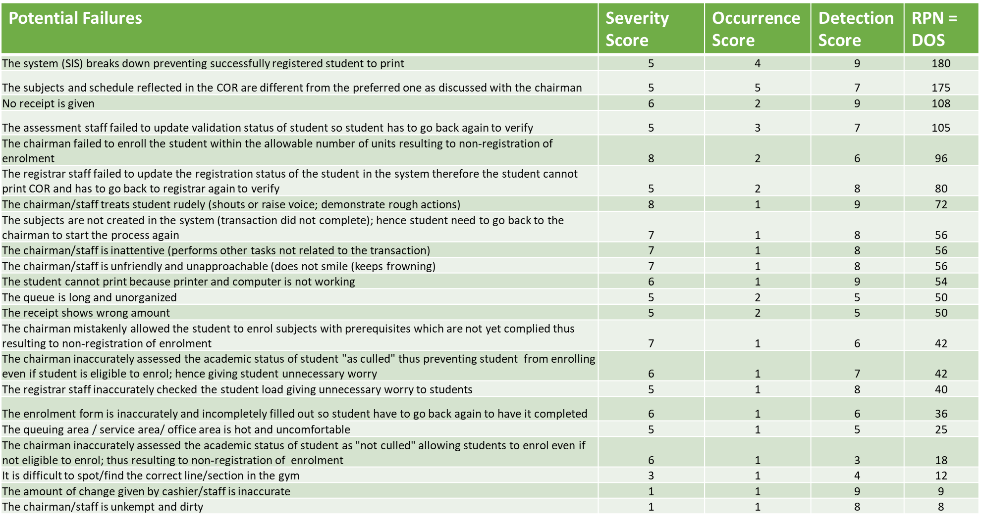
การจัดลำดับความสำคัญโดยไม่มีการรับรู้ของลูกค้า
Labajan, R. A. A., & Koomsap, P. (2019).
Customer Journey Clue-based Service Failure Prevention.
Production Engineering Archives, 25(25), 21-34.

Slide 29
การเปรียบเทียบแบบมีและไม่มีการรับรู้ของลูกค้า
กับการรับรู้ของลูกค้า
หากไม่มีการรับรู้ของลูกค้า
อันดับ | ความล้มเหลว
1 | ประธาน / เจ้าหน้าที่ปฏิบัติต่อนักเรียนอย่างไม่สุภาพ (ตะโกนหรือขึ้นเสียงแสดงกิริยาหยาบ)
2 | พื้นที่จัดคิว / พื้นที่ให้บริการ / พื้นที่สำนักงานร้อนและอึดอัด
3 | ประธานไม่สามารถลงทะเบียนนักเรียนภายในจำนวนหน่วยที่อนุญาตส่งผลให้ไม่ลงทะเบียนการลงทะเบียน
อันดับ | ความล้มเหลว
1 | ระบบ (SIS) หยุดทำงานเพื่อป้องกันไม่ให้นักเรียนที่ลงทะเบียนพิมพ์สำเร็จ
2 | หัวข้อและตารางเวลาที่แสดงใน COR แตกต่างจากหัวข้อที่ต้องการตามที่หารือกับประธาน
3 | ไม่มีใบเสร็จรับเงิน
ผลการจัดลำดับความสำคัญที่แตกต่างกันโดยมีและไม่มีการรับรู้ของลูกค้า
Labajan, R. A. A., & Koomsap, P. (2019).
Customer Journey Clue-based Service Failure Prevention.
Production Engineering Archives, 25(25), 21-34.

